Slide 1
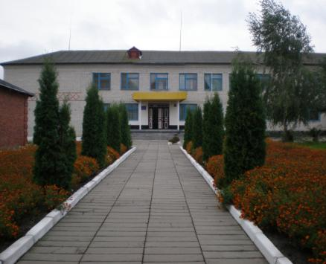
Високівська гімназія -
експериментальний заклад МОН України
Модель превентивної
освіти у
Школі, дружній до дитини

Slide 2
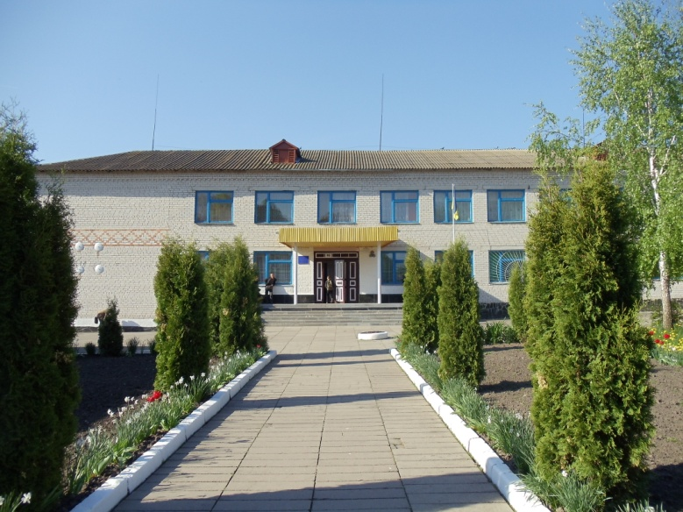
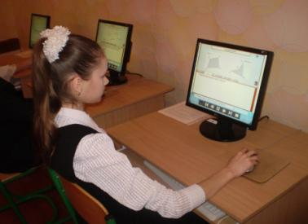
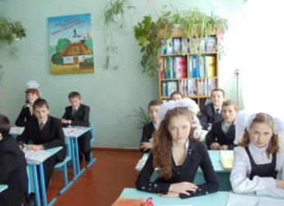
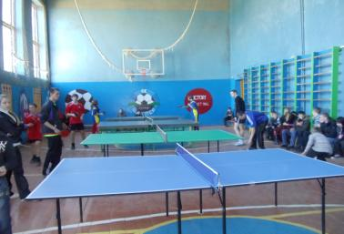
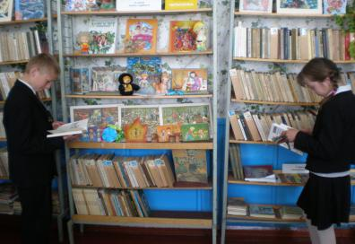
Гімназія - це життєвий простір дитини,
в якому вона знаходиться близько 70 % часу

Slide 3
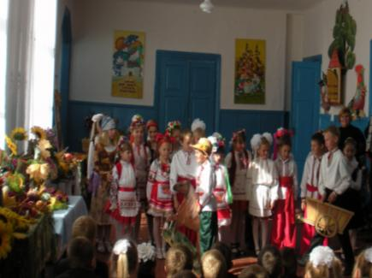
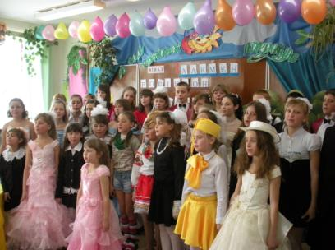
Високівська гімназія -
Школа радості
Наша стратегія
Кожен день з дитиною починати радістю і закінчувати миром В.Леві

Slide 4
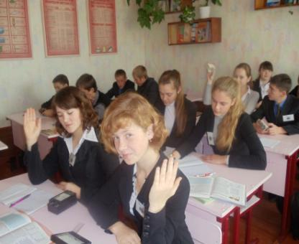
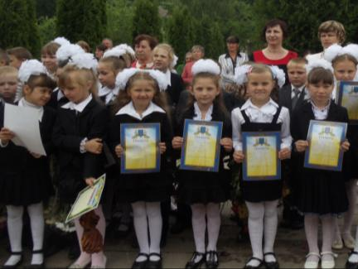
Високівська гімназія - це школа, в якій реалізується ідея особистісно зорієнтованого виховання
Діяльність дитини
супроводжується
“ситуацією успіху”

Slide 5
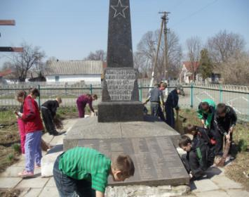
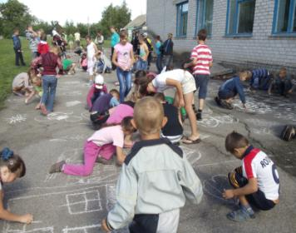
Високівська гімназія - це школа, в якій забезпечується єдність фізичного, духовного, морального розвитку особистості;
- це школа педагогічної підтримки і захисту дитини;
- це школа, яка допомагає орієнтуватися у системі цінностей, формувати своє життєве кредо, вчить планувати стратегію власного життя в умовах ринкової економіки.

Slide 6
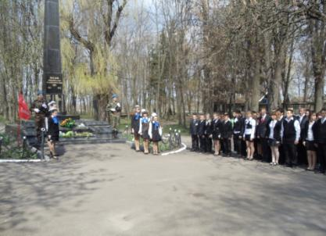
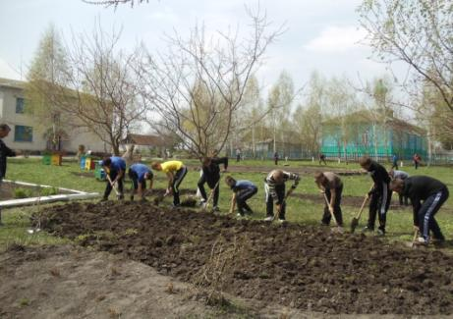
Ми виховуємо не носія знань,
а людину, яка має жити в суспільстві
і приносити йому користь
О.Сухомовський

Slide 7
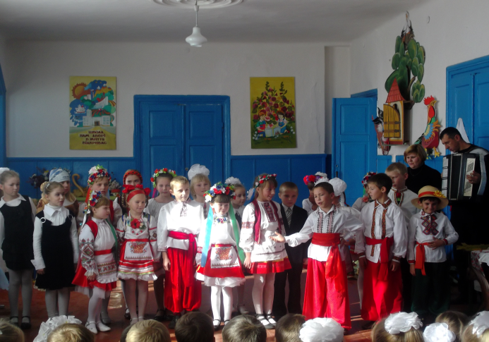
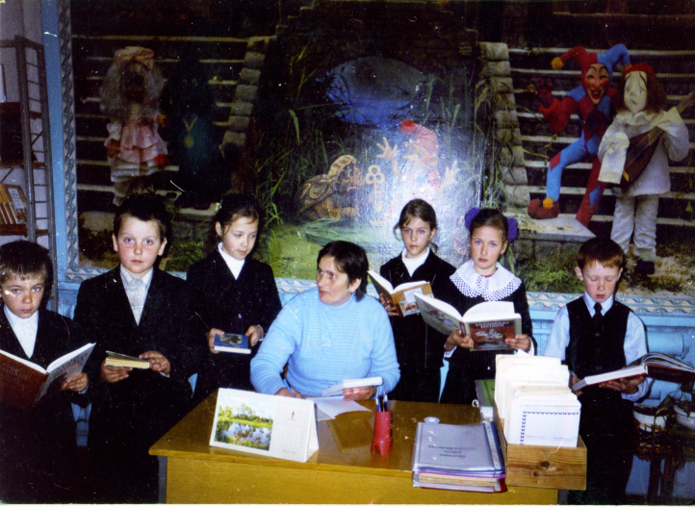
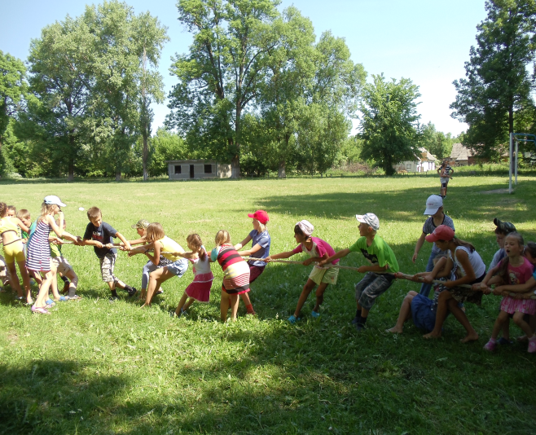
Наша мета
Оновити навчально-виховний процес на засадах особистісно орієнтованого навчання, забезпечення постійної відповідальної поведінки, сформованості імунітету до негативних впливів соціального середовищ,упроваджуючи освітні технології організації групової діяльності, створення ситуації успіху, проектної технології тощо.

Slide 8
Високівська гімназія визначена базовим загальноосвітнім навчальним закладом з реалізації проектів «Зміцнення потенціалу Всеукраїнської спілки вчителів і тренерів для поліпшення доступу до якісних послуг з профілактики ВІЛ/СНІДу» за підтримки Європейського Союзу та «Посилення спроможності педагогів у забезпеченні дієвої профілактики ВІЛ/СНІДу, протидії стигмі і дискримінації» від Глобального Фонду та увійшла до мережі
«Шкіл, дружніх до дитини».
2013-2014 н. р.

Slide 9
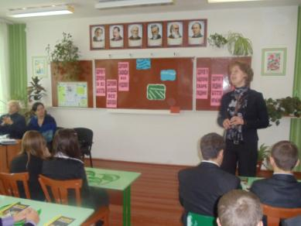
Мета проекту:
Надати достовірну і повну інформацію з проблеми ВІЛ/СНІДу
Сприяти формуванню адекватних ставлень до цієї проблеми і людей, які живуть з ВІЛ
Розвивати необхідні життєві уміння і спеціальні навички, які зменшують схильність молоді до ризикованої поведінки
Сприяти створенню
сприятливого середовища
для здоров’я і розвитку учнів

Slide 10
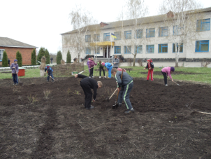
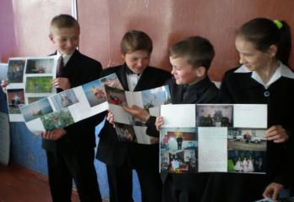
Завдання проекту:
Забезпечення якості освіти відповідно
до європейських і світових стандартів,
завдяки чому учні зможуть досягти благополуччя, розвинути свій потенціал і реалізувати власні здібності у повному обсязі

Slide 11
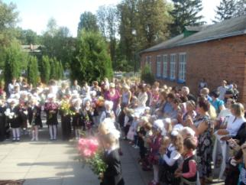
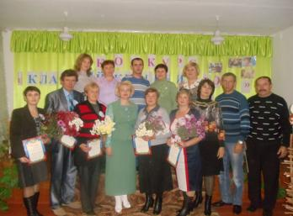
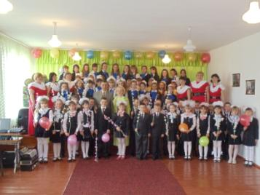
Батьки
Вчителі
Співробітництво
Підтримка
Школа,
дружня до дитини
Педагогічне
керівництво
Ініціативні,
самостійні,
активні
Учні

Slide 12
Превентивне виховання - це комплексний цілеспрямований вплив на особистість у процесі її активної динамічної взаємодії із соціальними інституціями, спрямованої на фізичний, психічний, духовний, соціальний розвиток
особистості, вироблення в неї імунітету до негативних
впливів соціального оточення, профілактику і корекцію
асоціальних проявів у поведінці дітей і молоді,
на їх допомогу і захист.

Slide 13
Мета
превентивного
виховання
Розвиток, стимулювання
та реалізація духовного й творчого
потенціалу підлітків
Забезпечення всебічного
розвитку підлітків,
їхнього особистісного
зростання
імунітет до негативних
впливів соціального
оточення
Стала
відповідальна
поведінка

Slide 14
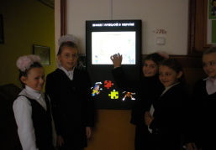
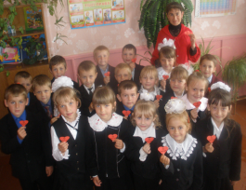
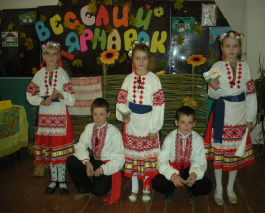
Завдання нашої гімназії -
Школи, дружньої до дитини
формування правової свідомості;
формування почуттів, що регулюють поведінку:
законності обраної мети;
правомірності шляхів її реалізації;
справедливості;
активної протидії порушникам законів нашої країни;
підвищення правової культури;
попередження асоціальних проявів серед учнів, профілактика вживання наркогенних речовин;
профілактика дитячої безоглядності;
просвітницька робота щодо запобігання протиправній поведінці, шкідливим звичкам, захворюванням та хворобам;
правильне статеве виховання.

Slide 15
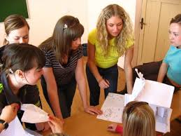
Принципи побудови системи превентивного виховання:
принцип комплексності
принцип системності
принцип науковості
принцип інтегрованості
принцип мобільності
принцип наступності
принцип конкретності
принцип реалістичності
принцип етичності

Slide 16
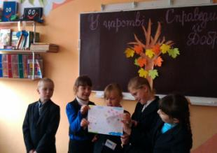
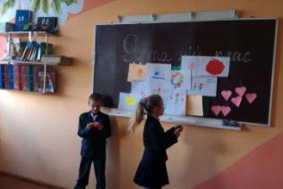
Превентивне виховання здійснюємо на трьох рівнях:
раннє, або первинне,
превентивне виховання
третинне
превентивне виховання
(адаптація, реабілітація
і ре соціалізація)
(соціально-педагогічна
профілактика)
вторинне
превентивне виховання
(превентивна допомога
і корекція)

Slide 17
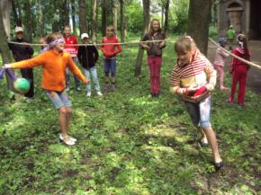
Уроки
Форми
реалізації
Робота
з батьками
Загальношкільні
акції
Дні
здоров'я
Рухавки
Позаурочна, позакласна
та позашкільна робота
Оздоровлення
влітку
Спортивні секції
та змагання
Екскурсії,
походи
Конкурси
творчих робіт
Зустрічі з
громадськістю
Реклама здорового
способу життя засобами
художньої самодіяльності
Формування знань
на основі розвитку
життєвих навичок

Slide 18
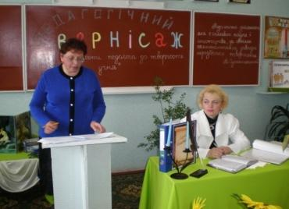
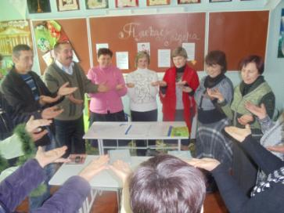
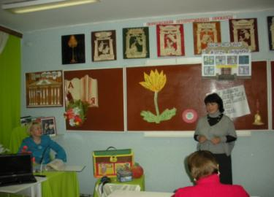
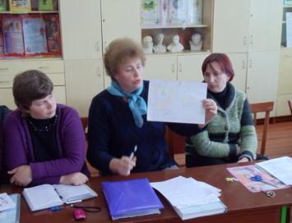
І етап
Створена інформаційно-теоретична база
для впровадження превентивного виховання

Slide 19
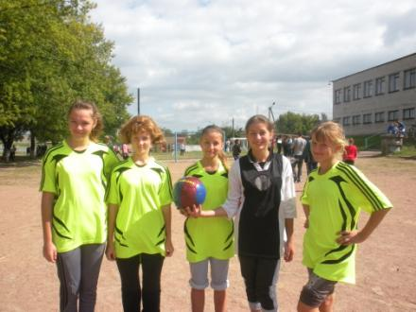
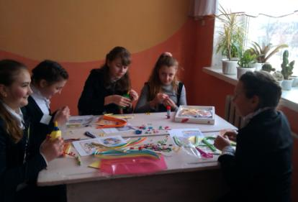
Організація дозвілля -
одне із приорітетних завдань
виховної роботи

Slide 20
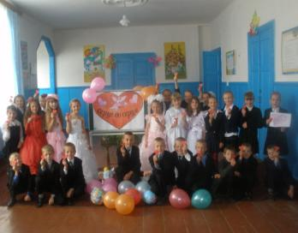
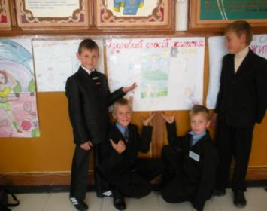
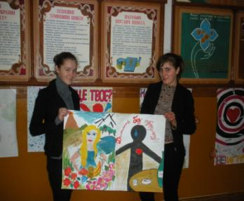
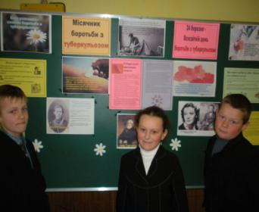
Загальні засади превентивного виховання
Довіряємо,
мотивуємо,
навчаємо,
організовуємо

Slide 21
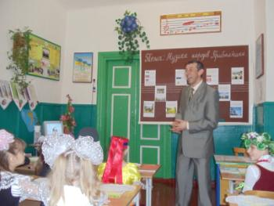
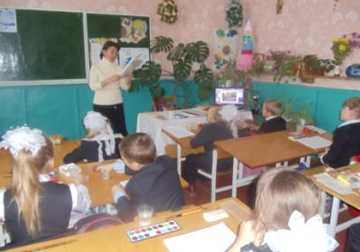
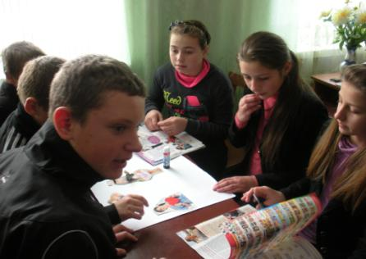
Узгодженість та злагодженість
дій дорослих -
половина успіху дітей

Slide 22
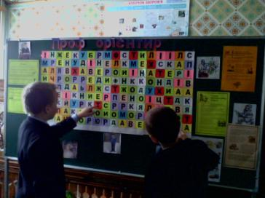
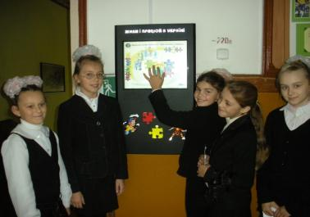
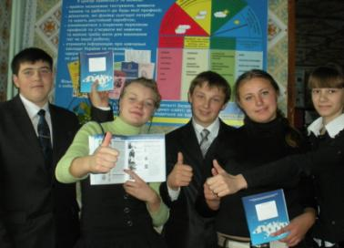
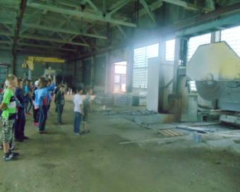
Рання профорієнтація -
запорука успішної реалізації
в майбутньому

Slide 23
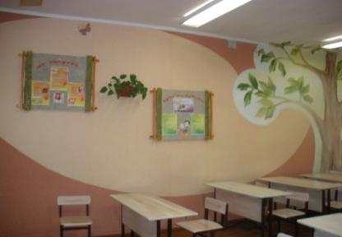
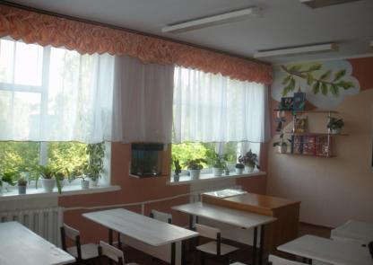
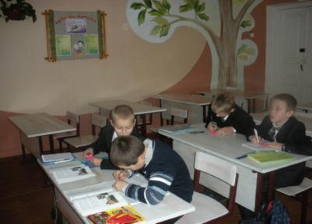
Створений кабінет
"Основ здоров'я"
став базою для проведення
тренінгових занять

Slide 24
Заняття факультативу
"Захисти себе від ВІЛ"
завжди проходять цікаво та пізнавально

Slide 25
Тренінгові заняття
з учнями початкових класів -
запорука кращої соціалізації
в освітньому середовищі гімназії

Slide 26
Результативність
Самоорганізація учнівського колективу
Зменшення кількості учнів
«групи ризику»
Покращення психологічного мікроклімату
Зменшення правопорушень
Зайнятість дітей
Розвиток дитини
Підготовка до дорослого життя
Профілактика негативних явищ
Позитивне ставлення до
навчання
Ініціативність, активність

